Slide 1
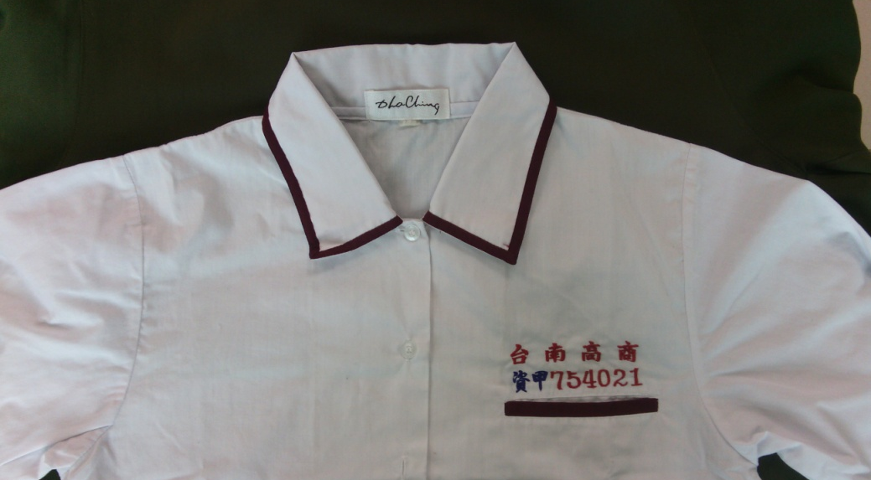
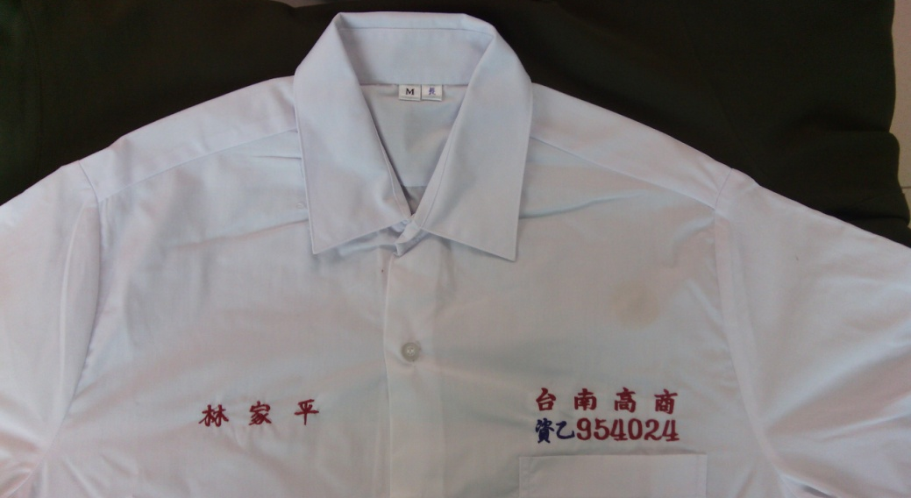
女生制服學號繡法
男生制服學號繡法
男生女生都不用
科別（藍色） | 學號（紅色）
商業經營科 | 商甲151＊＊＊
資料處理科 | 資甲154＊＊＊
國際貿易科 | 貿甲152＊＊＊
觀光事業科 | 觀甲157＊＊＊
廣告技術科 | 廣甲133＊＊＊
校名：台南高商（紅色）
一般注意事項：
學號位置在上衣口袋上方，整體寬度與口袋同寬。
字體大小1.5公分
文字方向由左至右

